Slide 1
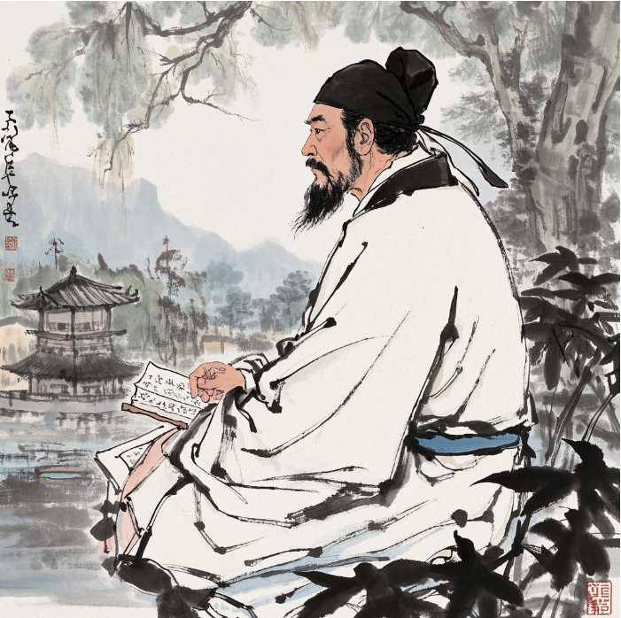
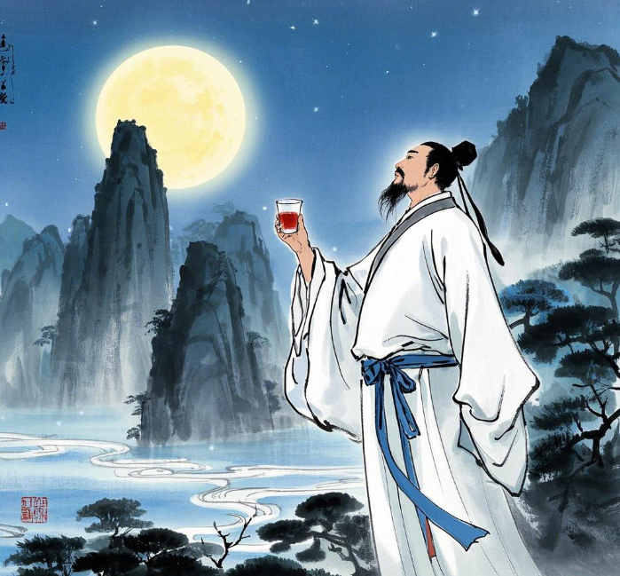
唐诗天空中的璀璨星辰
诗圣杜甫与诗仙李白

Slide 2

01
03
05
诗歌风格
文学成就
生平简介
02
代表作品
04
友谊佳话

Slide 3

01
生平简介

Slide 4


01 生平简介之李白
出生与早年经历
李白（701 年－762 年），字太白，号青莲居士，自称原籍陇西成纪（今甘肃秦安），出生于碎叶城（今吉尔吉斯斯坦托克马克市），后迁居绵州昌隆（今四川江油县）。青少年时期在隐居与漫游、神仙道教信仰和任侠中度过。
政治抱负与仕途经历
渴望入仕一展抱负，曾多次游历求官，如 “仰天大笑出门去，我辈岂是蓬蒿人”，奉诏入京后却因权贵排挤等原因离开官场
晚年遭遇
安史之乱起，随永王李璘出兵东南，后入狱，最终在当涂病逝

Slide 5
01 生平简介之杜甫
家庭背景与早年生活
李杜甫（712 年 —770 年），字子美，巩县（今河南巩义）人，出身官僚世家，祖父杜审言是唐代 “近体诗” 奠基人之一。青年时代曾南北漫游，过着裘马轻狂的生活
长安求仕与困境
34 岁到长安求官，历经十年辛酸，“卖药城市，寄食友朋”。目睹社会种种黑暗，其诗歌创作开始转变。
战乱流离与创作高峰
安史之乱后，杜甫落入叛军手中，后只身逃出投奔唐肃宗，授左拾遗官职。晚年漂泊西南，生活穷困潦倒，但创作了大量优秀作品

Slide 6
02
诗歌风格

Slide 7


02 诗歌风格之李白
豪放飘逸
充满澎湃激情和神奇想象，如 “君不见，黄河之水天上来，奔流到海不复回”，展现出豪迈气概和激昂情怀
浪漫主义
常运用夸张、比喻、象征等手法，如 “白发三千丈，缘愁似个长”，创造出奇幻绚丽的意境，追求自由和个性
自然天成
其抒情似暴风急雨，骤起骤落，又行云流水，一泻千里，如《梦游天姥吟留别》中对仙境的描绘

Slide 8
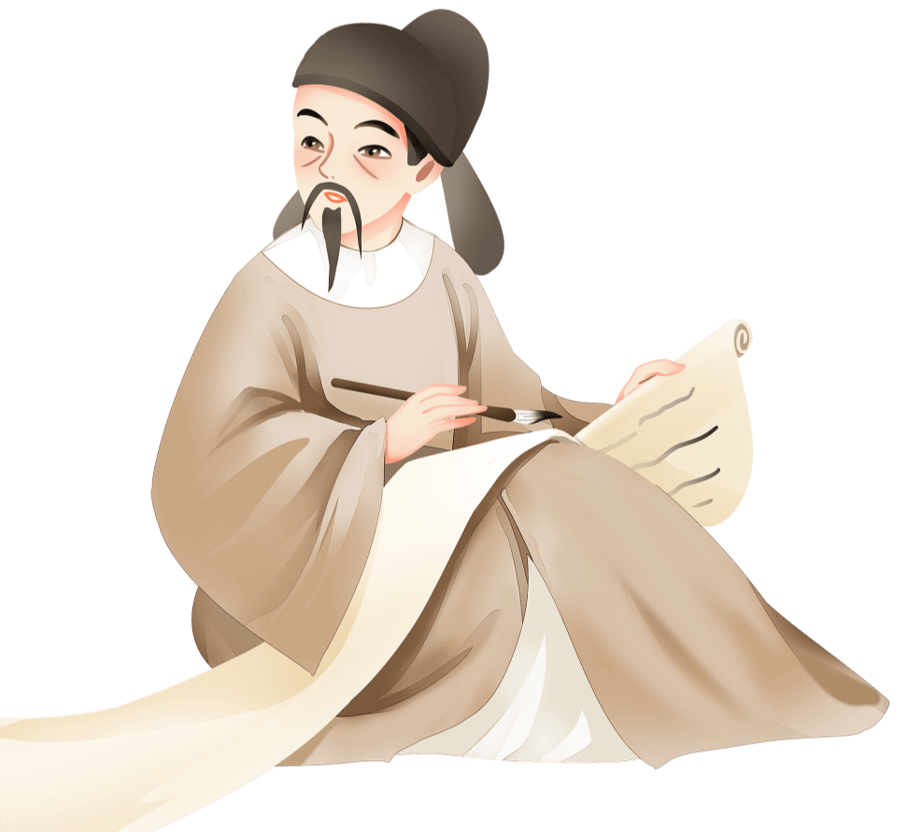
02 诗歌风格之杜甫
沉郁顿挫
感情悲慨壮大深厚，表达波浪起伏、反复低回，如 “国破山河在，城春草木深。感时花溅泪，恨别鸟惊心”
现实主义
以真实笔触反映社会现实和人民疾苦，如 “三吏”“三别”，其诗歌被誉为 “诗史”
严谨工整
语言严谨，注重对仗和音韵和谐，用词准确，能深入人心，如 “风急天高猿啸哀，渚清沙白鸟飞回”

Slide 9
03
代表作品

Slide 10

03 代表作品之李白
《将进酒》“人生得意须尽欢，莫使金樽空对月。天生我材必有用，千金散尽还复来。” 体现了其豪放不羁的个性和对人生的豁达态度。
《静夜思》：“床前明月光，疑是地上霜。举头望明月，低头思故乡。” 以简洁直白的语言，表达了思乡之情，流传广泛
《梦游天姥吟留别》：通过对梦游天姥山的奇幻描写，展现了诗人对自由生活的向往和对权贵的蔑视，“安能摧眉折腰事权贵，使我不得开心颜” 是其精神的集中体现

Slide 11
03 代表作品之杜甫
《春望》：“国破山河在，城春草木深。感时花溅泪，恨别鸟惊心。” 描绘了战乱后国家的破败景象，表达了诗人对国家命运的忧虑和对亲人的思念。
《茅屋为秋风所破歌》：“安得广厦千万间，大庇天下寒士俱欢颜，吾庐独破受冻死亦足。” 体现了诗人的忧国忧民情怀和崇高的人道主义精神。
《登高》：“风急天高猿啸哀，渚清沙白鸟飞回。无边落木萧萧下，不尽长江滚滚来。万里悲秋常作客，百年多病独登台。艰难苦恨繁霜鬓，潦倒新停浊酒杯。” 被赞为 “古今七律第一”，尽显其沉郁顿挫的风格和高超的艺术造诣。

Slide 12
04
文学成就

Slide 13

04 文学成就之李白
开创流派
艺术创新
贰
开创了浪漫主义诗歌流派，对后世如苏轼、辛弃疾等词人产生了深远影响，其奔放豪迈的诗风成为后世的楷模
在诗歌意象、表现手法等方面大胆创新，丰富了中国古典诗歌的艺术宝库，其作品中众多的意象如明月、美酒等，成为了中国文化中的经典符号
壹
叁
文化传播
其诗歌在国内外广泛传播，展现了中华文化的魅力，促进了中外文化交流

Slide 14



04 文学成就之李白
现实主义高峰
壹
将现实主义诗歌推向了新的高度，其作品为后世了解唐代社会历史提供了珍贵资料，对后世如白居易、元稹等现实主义诗人影响深远
贰
律诗典范
在律诗创作上成就卓著，使律诗的格律更加严谨，形式更加完美，为后世律诗的发展奠定了坚实基础
思想价值
叁
其忧国忧民的思想和高尚的人格精神，激励着无数后人，成为中华民族精神文化的重要组成部分

Slide 15
05
友谊佳话

Slide 16
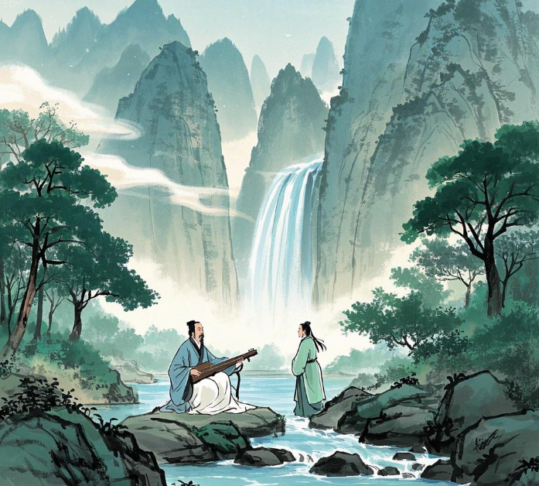
05 友谊佳话
相遇相知：李白与杜甫在洛阳相遇，结下了深厚情谊，二人一同畅游梁、宋等地，留下了一段文坛佳话。
相互影响：他们在诗歌创作上相互切磋、相互影响，共同推动了唐诗的发展。杜甫对李白的诗歌才华十分钦佩，写下了多首怀念李白的诗作，如 “白也诗无敌，飘然思不群”；李白对杜甫也有一定的影响，促使杜甫在诗歌创作中更加注重情感的抒发和个性的展现。

Slide 17


李白与杜甫作为唐代诗坛的双子星，他们的诗歌各具特色，风格迥异，但都达到了极高的艺术成就，共同构成了唐诗的辉煌.
他们的作品不仅在当时产生了巨大影响，而且历经千年岁月，依然闪耀着璀璨的光芒，为中华文化的传承与发展做出了不可磨灭的贡献

